Slide 1


Notes:
Voorstelling + inleiding presentatie

Slide 2
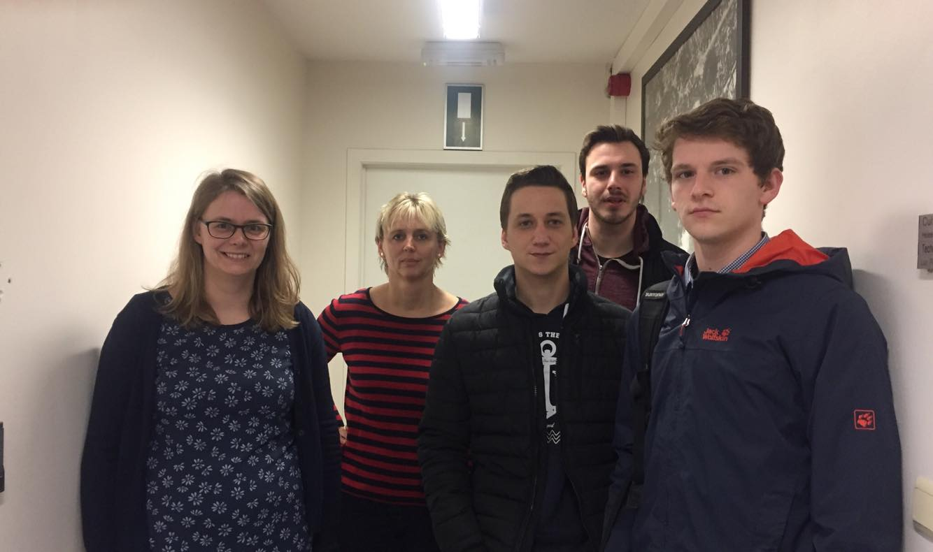
Notes:
Op maandag 12 maart hebben we een interview afgenomen op het OCMW te Vosselaar. Dit hebben we afgenomen met de secretaris, Isabelle Breda, en de OCMW-voorzitter, Kristin Damen. Tijdens het interview zijn we meer te weten gekomen over het proces bij het aanwerven van een nieuwe werknemer.

Slide 3

Notes:
OCMW staat voor Openbaar Centrum voor Maatschappelijk Welzijn. Het is een overheidsorganisatie die in elke gemeente in België aanwezig is. Het OCMW bestaat om er voor te zorgen dat elke persoon in onze samenleving, een leven leidt dat beantwoordt aan de menselijke waardigheid.

Slide 4
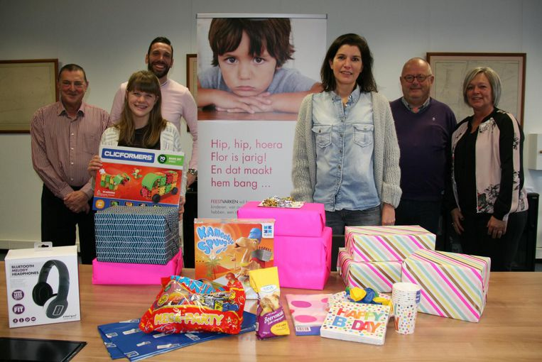
Notes:
Het OCMW verleent diensten aan bijvoorbeeld : nieuwe armen (mensen met een laag beroepsinkomen),generatiearmen (mensen die het van generatie op generatie moeilijk hebben), dak- en thuislozen, kinderen en volwassenen in noodsituaties, kansarme kinderen en jongvolwassenen, alleenstaande vrouwen met kinderen, eenoudergezinnen. Daarnaast verleent ze ook psychische hulp aan de inwoners van haar gemeente.

Slide 5

Notes:
1.1.3.1 Financiële steun
• Leefloon
• Aanvullende steun
1.1.3.2 Andere taken
• Informatie en advies
• Ondersteuning bij het uitoefenen van rechten
• Psychosociale en pedagogische begeleiding
• Materiële hulpverlening
• Schuldbemiddeling
• Opvang asielzoekers
• Ondersteuning bij tewerkstelling
• Inrichten sociale voorzieningen
• Steun aan daklozen

Slide 6
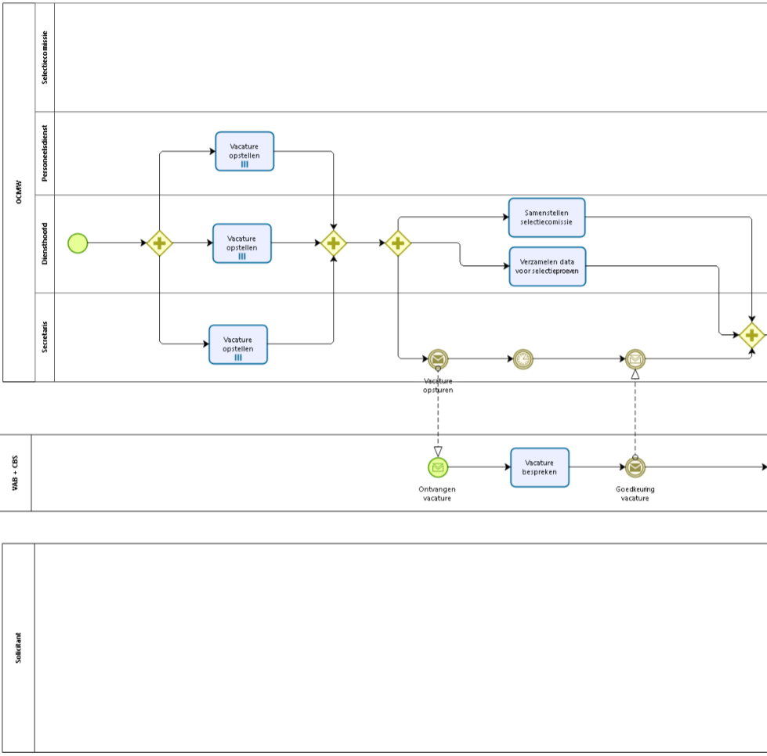

Notes:
Het proces begint natuurlijk wanneer er een nieuwe werknemer nodig is. Op initiatief van het diensthoofd gaat zij dan, samen met de secretaris en de personeelsdienst, de vacature opstellen.
Eens deze is opgesteld, stuurt de secretaris deze naar het CBS en de VAB. Zij keuren deze vervolgens goed.

Slide 7
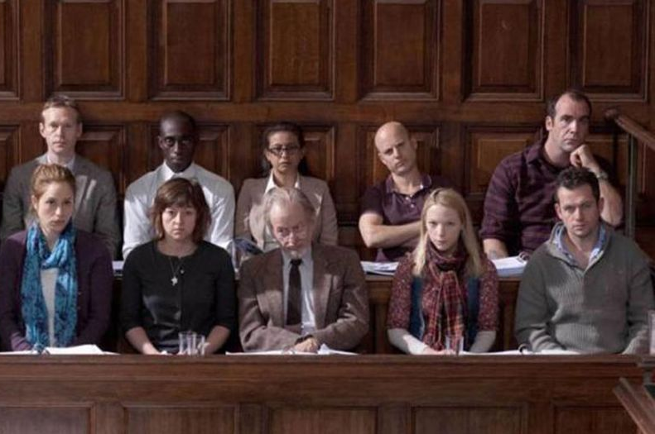
Notes:
Daarnaast gaat het diensthoofd de selectiecommissie, een willekeurige jury van interne medewerkers, samenstellen. Ook gaat zij al data verzamelen (vragen) voor de selectieproeven.

Slide 8
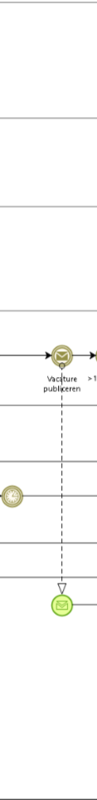

Notes:
Als dit gedaan is, gaat de secretaris de vacature publiceren. Dit gebeurd in het gemeentelijk infoblad “Vossenstreken”, de website, Facebook, diverse lokale tijdschriften en krantjes en eventueel via de VDAB.

Slide 9
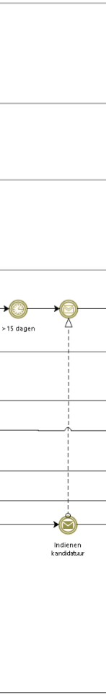
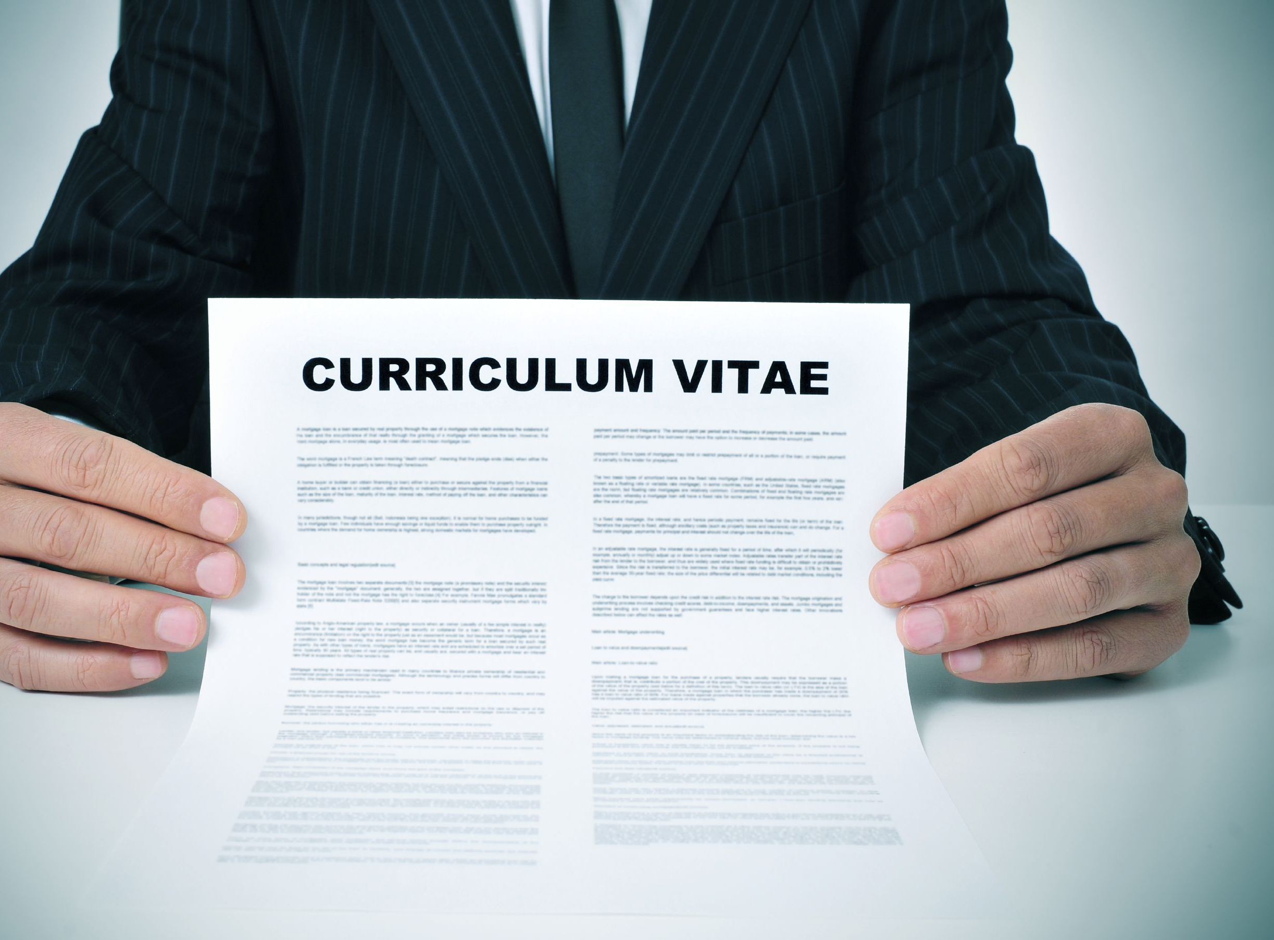
Notes:
Na het publiceren van de vacature, kunnen eventuele sollicitanten hun kandidatuur indienen. Deze kandidatuur bestaat gewoonlijk uit hun CV. De termijn om een kandidatuur in te dienen is minstens vijftien dagen na het publiceren van de vacature.

Slide 10
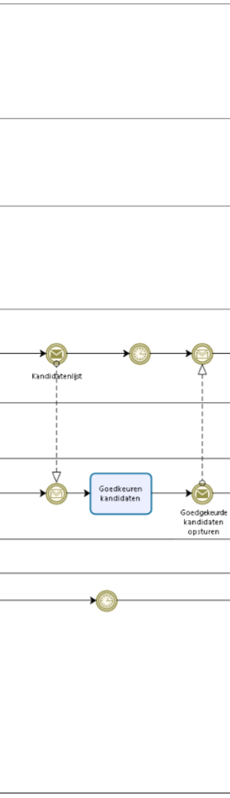

Notes:
Eens de termijn verstreken is, gaat de secretaris de kandidatenlijst naar het CBS en de VAB sturen. Zij beslissen of de kandidaten al dan niet geschikt zijn op basis van diploma’s, werkervaring, …. Ze geven vervolgens de lijst met geschikte kandidaten door aan de secretaris.

Slide 11
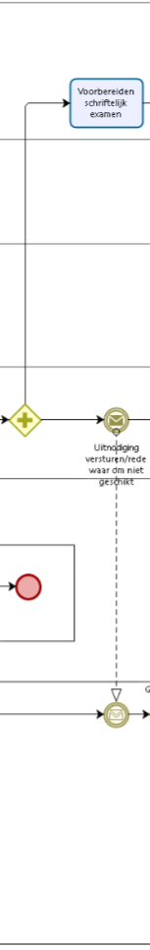

Notes:
Bij het ontvangen van deze lijst, gaat de secretaris alle geschikte kandidaten een uitnodiging sturen voor het schriftelijk examen (eerste selectieproef). Ook verwittigt zij de geweigerde kandidaten. Ze vermeld daarbij een motivatie waarom ze niet geselecteerd zijn en vermeld hun beroepsmogelijkheden.

Slide 12
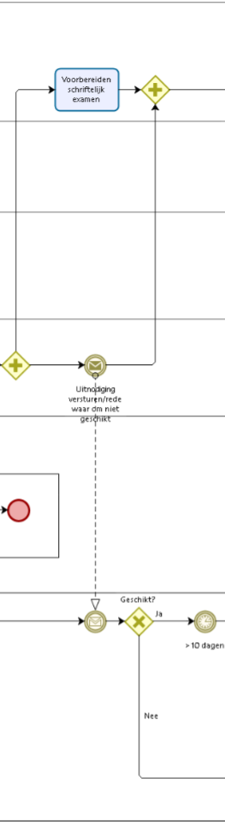

Notes:
Parallel met wanneer de secretaris de kandidaten verwittigt, gaat de selectiecommissie het schriftelijk examen voorbereiden. Het schriftelijk examen vindt vervolgens plaats minstens tien dagen na het uitnodigen van de kandidaten. Deze datum werd vermeld in de uitnodiging.

Slide 13
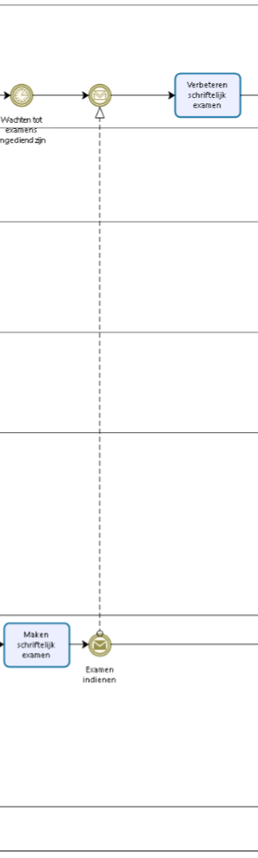
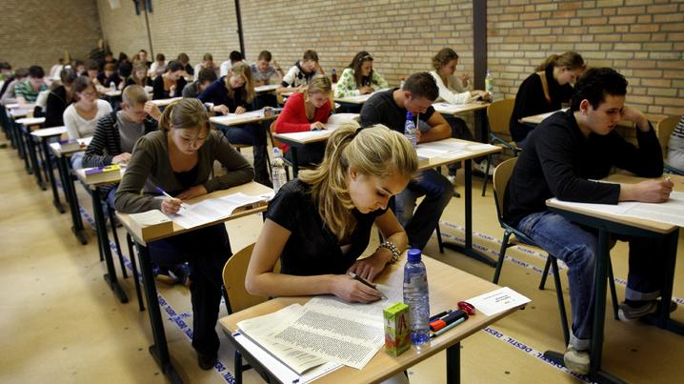
Notes:
Vervolgens gaan de kandidaten het schriftelijk examen maken. Zij dienen dit dan in bij de selectiecommissie. Als alle examens zijn ingediend, kan de selectiecommissie de examens gaan verbeteren. Tegelijkertijd stuurt zij ook alle Cv’s en een korte samenvatting van elke geslaagde kandidaat door naar de selectiecommissie

Slide 14
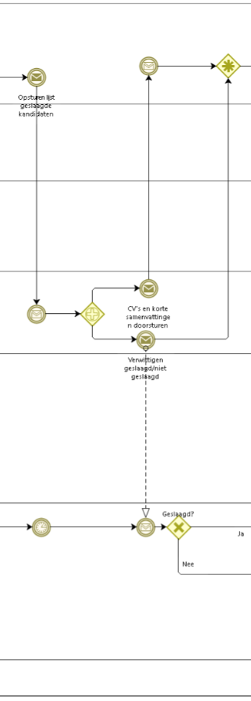
Notes:
Nadat alle examens zijn verbeterd, geeft de selectiecommissie de lijst met geslaagde kandidaten door aan de secretaris. Zij gaat op haar beurt de kandidaten via mail vertellen of ze al dan niet geslaagd zijn. De geslaagde kandidaten ontvangen daarbij een uitnodiging voor het mondeling examen (tweede selectieproef).

Slide 15
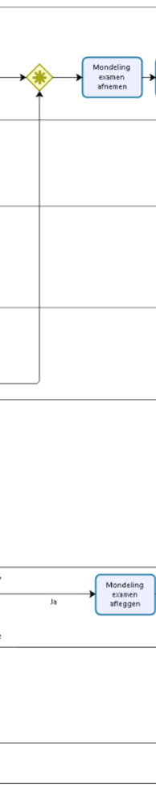
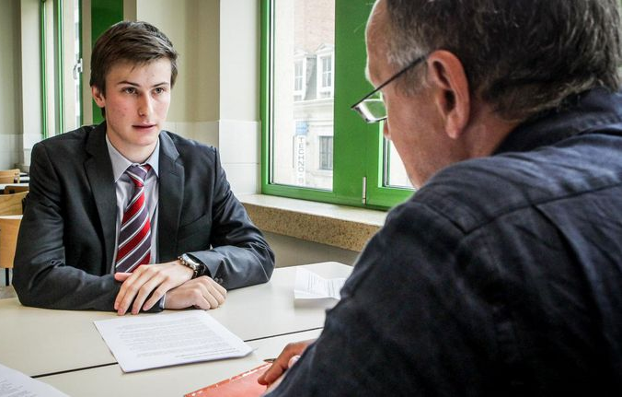
Notes:
Op de vermelde datum komen de geslaagde kandidaten naar het mondeling examen. Dit is een soort van sollicitatiegesprek. De jury stelt dan vragen aan de kandidaat.
Eens alle kandidaten hun mondeling examen hebben afgelegd, gaat de jury hen allemaal een score geven.

Slide 16

Notes:
De jury gaat op basis van het beide selectieproeven, bepalen wie er aangenomen wordt. Ze tellen eerst de scores van beide examens samen. Meestal is de verhouding veertig procent voor het schriftelijk examen en zestig procent voor het mondeling examen.

Slide 17
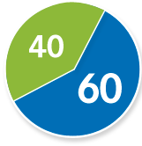
Notes:
Daarnaast moet een kandidaat ook geslaagd zijn op het mondeling examen. Iemand die dus de beste totaalscore heeft maar wel gebuisd was voor het mondeling, kan dus niet worden aangenomen

Slide 18
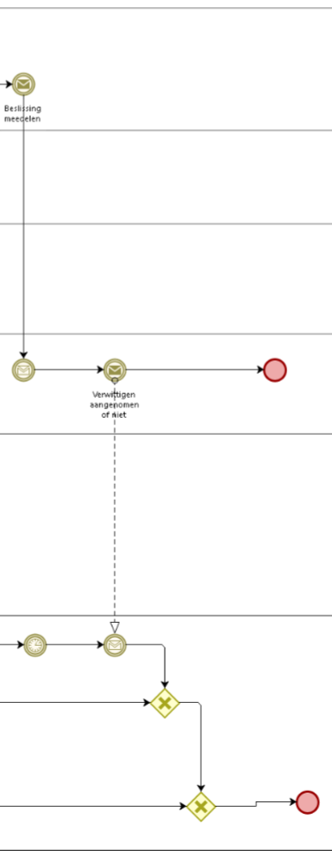
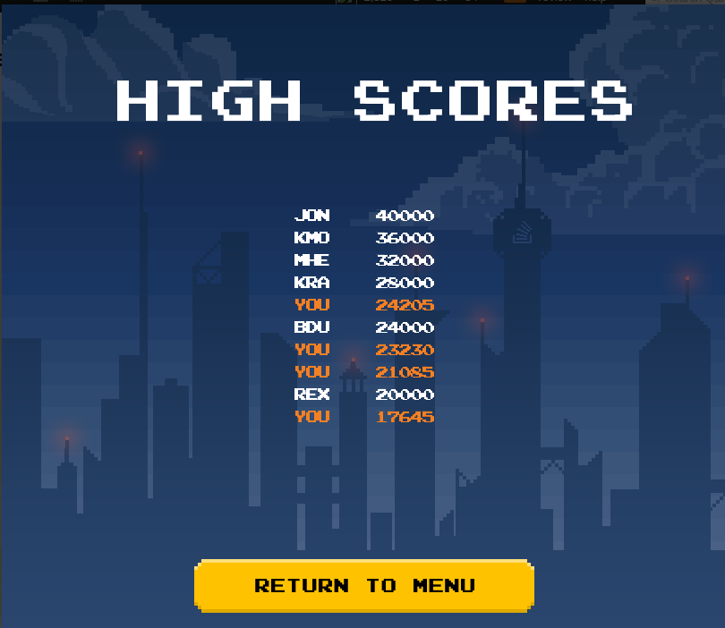
Notes:
Na rekening te houden met deze regels zal de selectiecommissie de persoon aannemen met de hoogste totaalscore.
De selectiecommissie deelt dan haar keuze mee aan de secretaris. Zij gaat alle kandidaten verwittigen of ze al dan niet zijn aangenomen. Dit doet zij via mail. Ook gaat zij de aangenomen kandidaat opbellen.

Slide 19

Notes:
Deze opdracht was een nieuwe en leerrijke ervaring. Door het afnemen van het interview hebben een beter inzicht in het proces gekregen. We hebben hier verschillende stappen voor moeten ondernemen. Dit is een belangrijke leerschool geweest voor als we later een applicatie voor een bedrijf moeten maken.

Slide 20


